Slide 1
Porodní dům U Čápa, o.p.s. Zuzana Štromerová, BSc & Milena Dvořáková, BSc

Slide 2
Poděkování
Projekt byl finančně podpořen
z grantového programu AKCE 2019

Slide 3
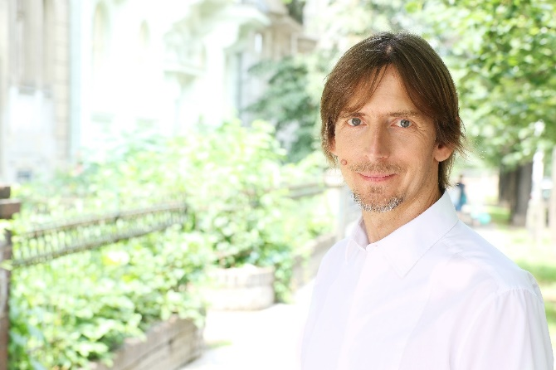
Za pomoc a podporu děkujeme
PhDr. Olze Richterové
Ing. Miloši Růžičkovi

Slide 4
Děkujeme
Nadačnímu fondu pomoci
za spuštění a vedení kampaně pro dofinancování projektu
a patronce projektu paní
Lilii Khousnoutdinové
za příspěvek formou tzv. Zlatého řezu
(každý přijatý dar znásobí koeficientem 1,618)

Slide 5
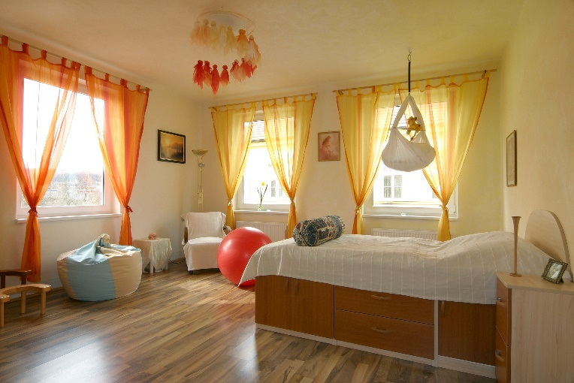
Porodní dům U Čápa, o.p.s.
Založena již v roce 2003 za účelem
vybudování samostatného porodního domu
vzdělávání v oblasti podpory přirozeného porodu
2005-2009 provozovala samostatný porodní dům U čápa

Slide 6
Jsem zdravá těhotná žena Řízený porod v NEMOCNICI NECHCI! Porodní domy nedovolují. Porody doma zatracují. TAK KDE? TAK JAK?

Slide 7
Stát porody doma ani samostatné porodní domy nechce.
Mnohé ženy ano.
Projekt PorodNICE 5P je cesta přátelského kompromisu

Slide 8
PorodNICE 5P
Porod - proces, při kterém přichází nová lidská bytost na svět.
NICE - z angličtiny vlídný, milý, vstřícný, hezký, sympatický
NICE Guidelines - doporučené postupy National Institute for Clinical Excellence
5P - Pokoje podpory přirozeného porodu v porodnicích

Slide 9
Mezinárodně uznávaným odborníkem na poskytování péče během normálního = zdravého, přirozeného porodu je porodní asistentka.

Slide 10
Optimální rozdělení úloh a spolupráce
Zdravá těhotná a rodící žena – samostatná péče porodní asistentky
Nemocná těhotná a rodící žena – péče lékaře
Suspektní stav – porodní asistentka konzultuje lékaře. Ten rozhodne, kterou cestou daná žena půjde.

Slide 11
Základní vliv prostředí
Doma jsou „domácími“ rodiče
Mají tam své zázemí, soukromí a svou mikroflóru. Cítí se tam bezpečně.
Porodní asistentka je návštěva.
Informace podává formou rady a doporučení
V porodnici jsou „domácími“ zdravotníci
Mají tam své zázemí, nemocniční mikroflóru a místnost, kam rodiče nechodí.
Rodiče přicházejí jako návštěva.
Informace jsou podávány formou poučení nebo oznámení

Slide 12
Vize projektu PorodNICE 5P
Převést bezpečné a ověřené postupy
používané porodními asistentkami při zdravých přirozených porodech v domácím prostředí
do porodnic.

Slide 13
Cíle projektu
Rozšířit nabídku a zvýšit kvalitu péče nabízenou porodnicemi
Odlehčit přetíženým porodnicím diferenciací péče a využitím plného pracovního potenciálu porodních asistentek

Slide 14
Cíle projektu
Nabídnout rodičům informovaný výběr bezpečné a „uživatelsky příjemné“ porodnické péče
Posílit rodičovství a rodinu
Posílit profesi porodní asistence

Slide 15
Hlavní znaky pokoje 5P
Vybavením nepřipomíná nemocnici
Podporuje přirozené chování rodiny a přirozený porod
Rodina zůstává stále spolu, může se uvolnit „jako doma“
Porodní asistentka je hlavním poskytovatelem péče
Možné místo praktického výcviku v přirozeném porodu
Standardní nabídka (hrazena z VZP)

Slide 16
Co může jako pokoj 5P vypadat, ale není
Moderní, barevný, plně technicky vybavený pokoj
Přirozený průběh porodu je rušen rutinními postupy
Rodina je separována
Za všech okolností má rozhodující slovo lékař i u zcela fyziologických případů
Využití pokoje je zpoplatněno jako nadstandard
Porodní asistentka je převážně technickým a administrativním pracovníkem

Slide 17
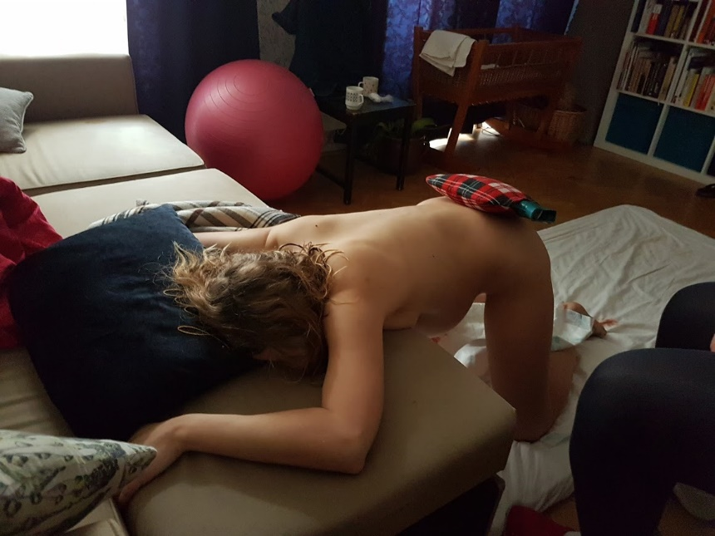
Základní předpoklady pro bezpečný porod v pokojích 5P
Matka a dítě jsou v dobré kondici
Jeden plod v poloze podélné hlavičkou nebo koncem pánevním
TT 37 + 0 až 42 + 0
Naléhající část je v pevném kontaktu s pánevním vchodem
Žena prožívá účinné, silné kontrakce

Slide 18
Financování péče
Práce komunitní porodní asistentky – zatím smluvně přímo rodinou
X
Pokoje 5P jsou součástí porodnice
– péče je hrazena z veřejného zdravotního pojištění
Péče v pokoji 5P není nadstandard!

Slide 19
Silné stránky
Pohoda jako doma + bezpečí porodnice
Podpora zdravého přirozeného porodu je standard, nikoli alternativa
Využití pracovního potenciálu porodních asistentek
Rozšíření nabídky porodnické péče

Slide 20
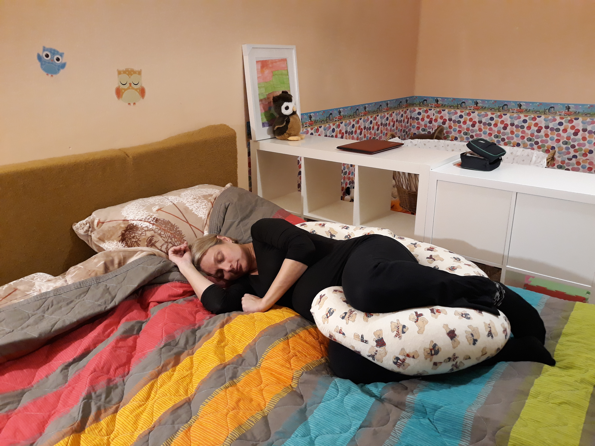
Slabé stránky
Malá informovanost laické i odborné veřejnosti
Aktuálně nedostatečný počet spolupracovníků
Nevyjasněnost kompetencí porodních asistentek a s tím spojené úhrady pojišťoven
Nedostatečné vzdělání porodních asistentek - zvláště praxe v komunitním prostředí

Slide 21
Příležitosti - rodiče
Porodit v nemocnici, ale jako doma = možnost prožít „domácí porod“ s přímou dosažitelností lékařské pomoci, kdyby jí bylo potřeba
Snížení počtu porodů doma
Posílit zdraví ženy i dítěte z dlouhodobého pohledu

Slide 22
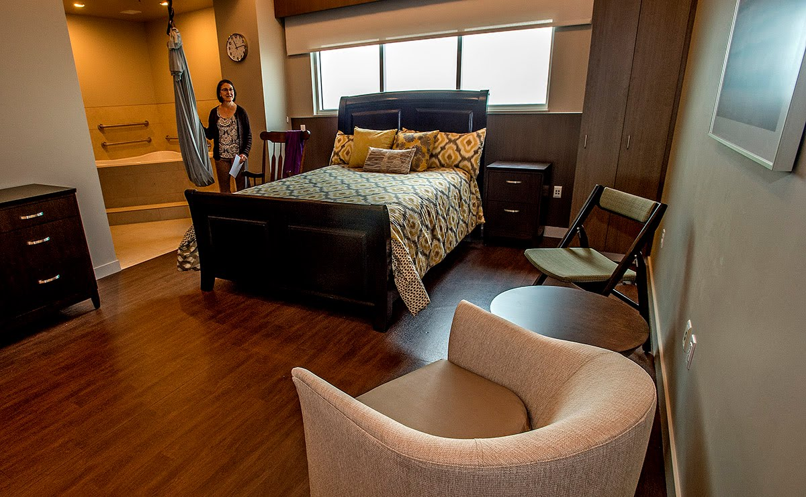
Příležitosti - zdravotníci
Práce v příjemném prostředí, méně stresu
Rozšíření povědomí o různorodosti přirozeného porodu
Místo praktického výcviku
Využití plného pracovního potenciálu jak porodních asistentek tak lékařů

Slide 23
Hrozby – lidský faktor
Nedostatečné pochopení zdravého přirozeného porodu
Nedostatečné komunikační dovednosti
Ego problémy
Zvýšené nároky na zaměstnance v době transformace
Nebude to fungovat – PA nebudou vědět jak změnit přístup, upadnou zpět do rutiny

Slide 24
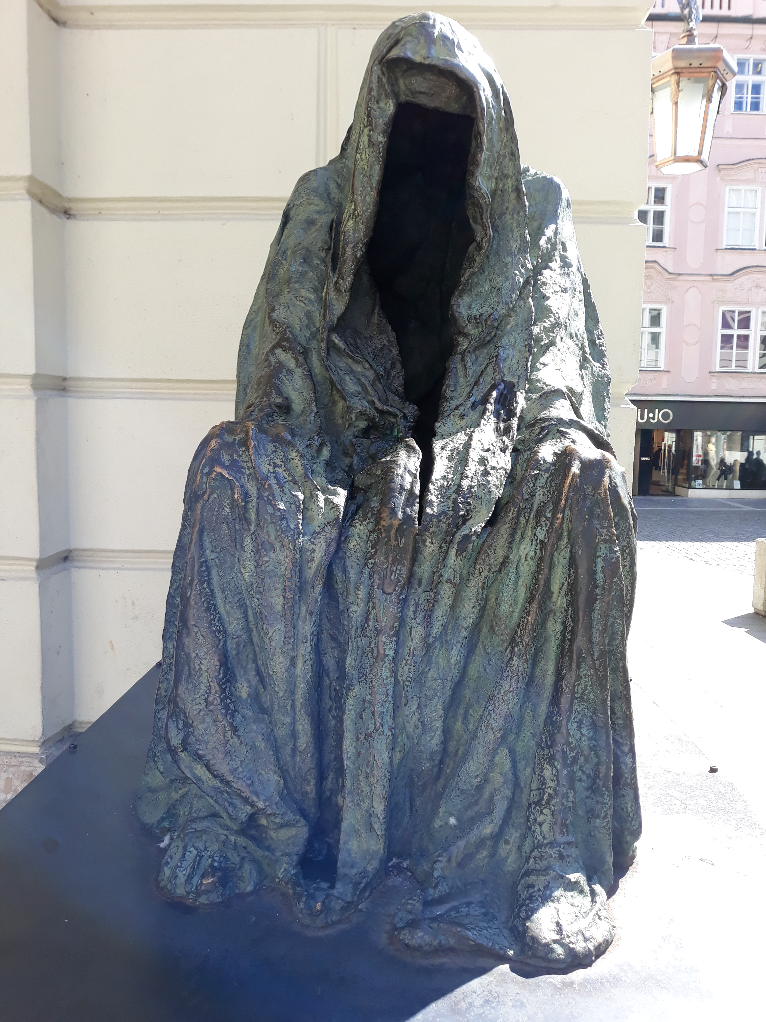
Hrozby – nepodporující sytém
Ministerstvo zdravotnictví
Krajské úřady
Zdravotní pojišťovny
Nedostatečná spolupráce nemocnic s komunitním prostředím
ČSÚ, ÚZIS

Slide 25
Legislativa omezuje kompetence porodní asistentky (PA)
Nevyužití plného pracovního potenciálu PA
Šedá zóna práce komunitních PA
Neasistované porody doma
Stres pro pracovníky ZZS při nutném zásahu
Nebezpečí a stres pro rodící ženy a jejich děti

Slide 26
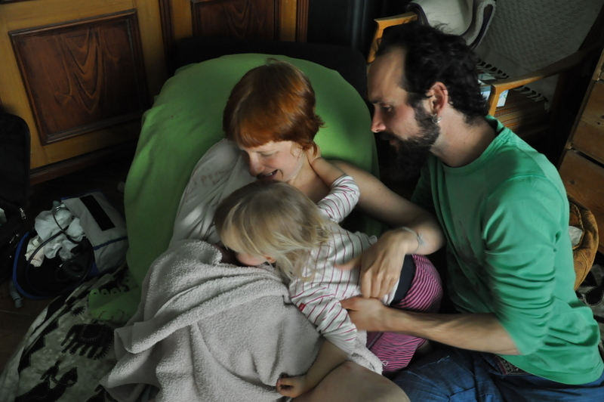
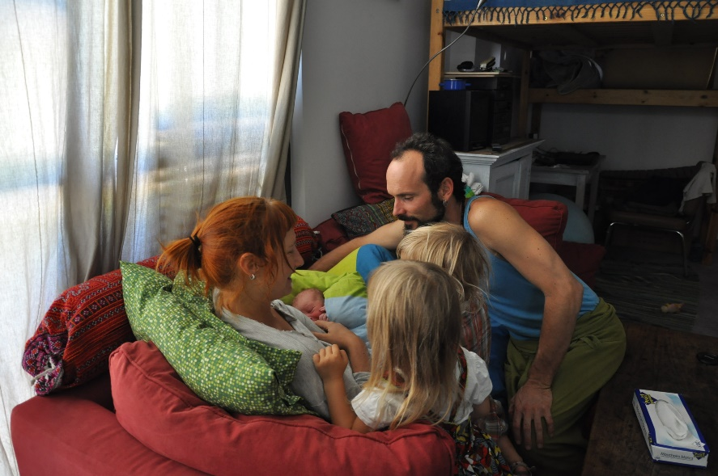
Zdravý přirozený porod je především děj sociální. Rodiče se budou starat o další dítě, rodině přibude další strávník 😊

Slide 27
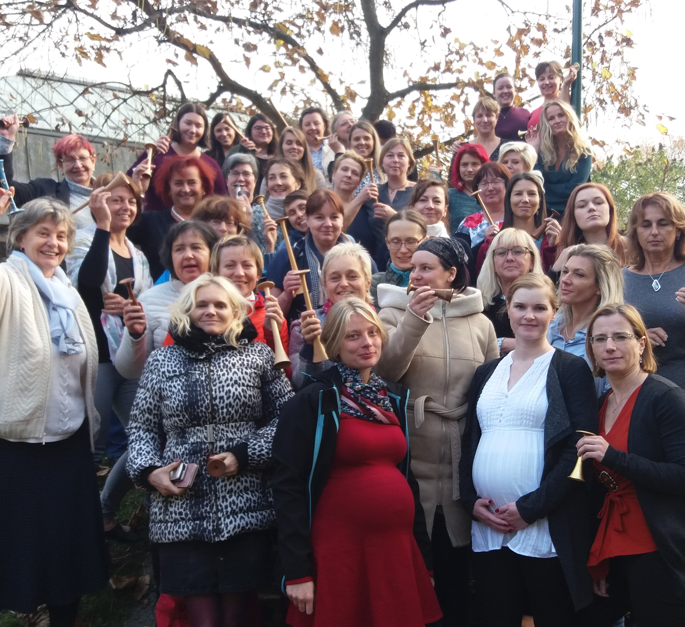
„Nikdy nepochybujte o tom, že by malá skupina přemýšlivých, odhodlaných lidí mohla změnit svět.
Ve skutečnosti je to jediná věc, která ho kdy změnila.“
Marianne Mead

Slide 28
Děkuji za pozornost
☺

